Slide 1
实验一 网线制作
试验目的
  认识网线（双绞线）及其制作工具，掌握各种标准的网线线序排列和网线制作方法
试验内容
  认识网线和水晶头。
  认识网线连接标准。
  学习使用双绞线网线制作工具。
  制作、测试网线。
试验环境
  网线、水晶头、网线制作工具和网线测试工具

Slide 2
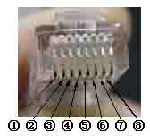
RJ -45
RJ-45连接器包括一个插头和一个插孔（或插座）。插孔安装在机器上，而插头和连接导线（现在最常用的就是采用无屏蔽双绞线的5类线）相连。EIA/TIA制定的布线标准规定了8根针脚的编号。
如果看插头，将插头的末端面对眼睛，而且针脚的接触点插头的在下方，那么最左边是①，最右边是⑧
针脚1 发送
针脚2 发送
针脚3 接收
针脚4 不使用
针脚5 不使用
针脚6 接收
针脚7 不使用
针脚8 不使用

Slide 3
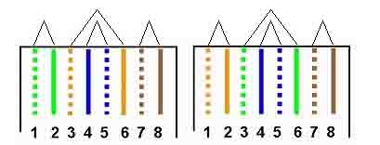
EIA/TIA-568标准规定了两种RJ45接头网线的连接
标准，即EIA/TIA-568A和EIA/TIA-568B。这两种标准
的连接方法如下图所示。
EIA/TIA-568A EIA/TIA-568B

Slide 4
T568B规定的连接方法是：
1—— 白–橙
2—— 橙色
3—— 白–绿
4—— 蓝色
5—— 白–蓝
6—— 绿色
7—— 白–棕
8—— 棕色
特别强调，线序不能随意改动。
例如，从上面的连接标准情况看，
1和2是一对线，3和6又是一对线。
如果我们将以上规定的线序弄乱，
例如，将1和3用作发送的一对线，
而将2和4用作接收的一对线，那
么这些连接导线的抗干扰能力就
要下降，误码率就可能增大，这
样就不能保证以太网的正常工作。

Slide 5
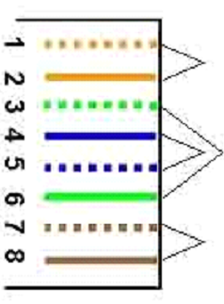
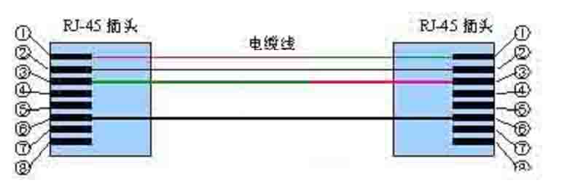
第一种连接：PC—Switch(Hub) 对连网线的连接
电缆线的一端 电缆线的另一端
针脚1———————————针脚1
针脚2———————————针脚2
针脚3———————————针脚3
针脚6———————————针脚6

Slide 6
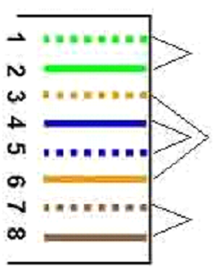
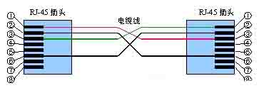
第二种连接：两机（PC--PC）对连网线的连接
电缆线的一端 电缆线的另一端
针脚1———————————针脚3
针脚2———————————针脚6
针脚3———————————针脚1
针脚6———————————针脚2

Slide 7
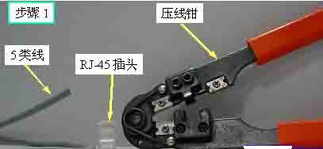
步骤1：准备材料和工具
材料：5类双绞线，RJ45插头
工具：压线钳

Slide 8
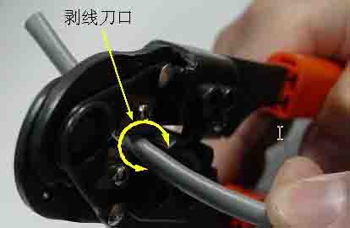
步骤2：用压线钳剥双绞线

Slide 9
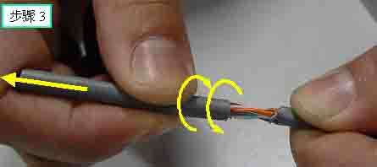
步骤3：除去被剥的外包层

Slide 10
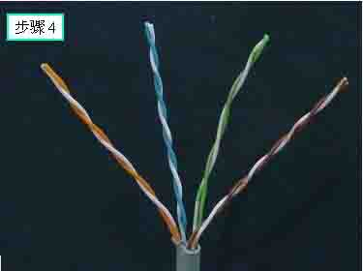
步骤4：分开4组双绞线

Slide 11
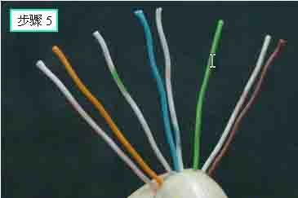
步骤6：松开双绞线

Slide 12
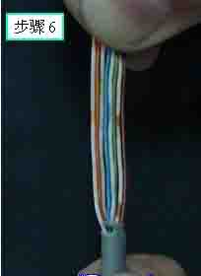
步骤6：按规定的顺序排列8根导线

Slide 13
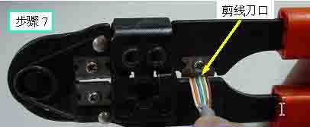
步骤7：剪断线排
线排长度约6~8mm

Slide 14
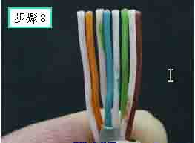
步骤8：确认线排的顺序

Slide 15
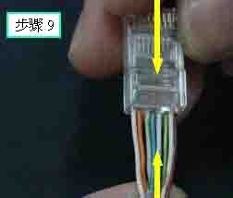
步骤9：将线排插入RJ45插头

Slide 16
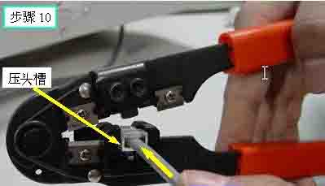
步骤10：将RJ45插头插入压头槽

Slide 17
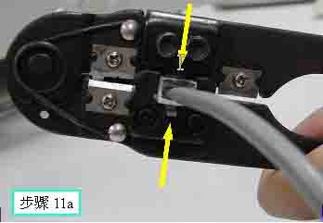
步骤11：压线
用力将压线钳压到极限位置

Slide 18
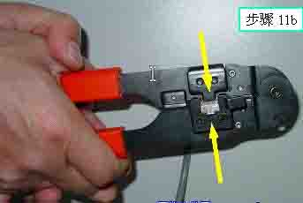
步骤12：压线
用力将压线钳压到极限位置

Slide 19
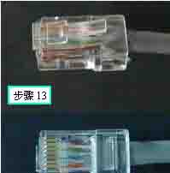
步骤13：制作另一端RJ45接口

Slide 20
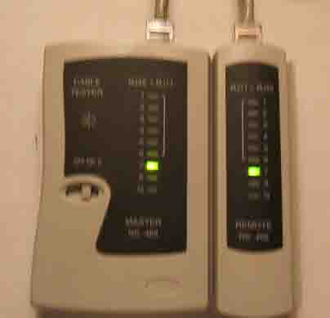
步骤14： 检测

Slide 21
测试
直连线
灯的显亮顺序：12345678
交叉线
主测试端： 12345678
远程测试端：36145278

